Slide 1
Mjesec borbe protiv ovisnosti:
alkohol
Izradile: Marija Gašparini i Ana Banko

Slide 2
Što je to alkohol?
Alkohol ili etanol je lančani organski spoj ugljika, vodika i kisika. To je psihički aktivna tvar-droga koju sadrže sva alkoholna pića. Psihički aktivne tvari mijenjaju duševno stanje osobe; isti učinak ima i pijenje alkohola.

Slide 3
Hrvati piju više od stanovnika EU, najvećih potrošača alkohola na svijetu
Procijenjena potrošnja alkohola po stanovniku u Hrvatskoj je 2009. iznosila 12,76 litara, što je oko 0,2 litre više od godišnje potrošnje u Europskoj uniji koja ima najvišu potrošnju alkoholnih pića u svijetu.

Slide 4
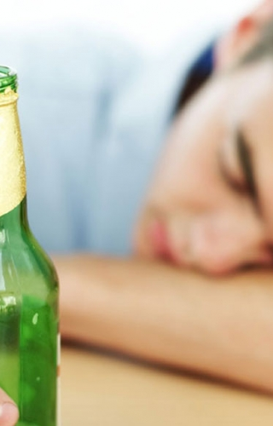
Zdravstvene posljedice
Dugoročna konzumacija alkohola izaziva brojna oštećenja: smetnje ravnoteže, oštećenje perifernih živaca, gubitak osjeta, smetnje vida, probavnog sustava, karijes, paradentozu, alkoholnu kardiomiopatiju, promjene na nosu i obrazima, spolnu disfunkciju i smanjenje fertilne sposobnosti u muškaraca, te postupno kognitivno propadanje

Slide 5
ALKOHOLIZAM KAO OBITELJSKI PROBLEM
Kako je alkoholizam problem koji se odražava na sve članove obitelji, djeca postaju također žrtve. Roditelj alkoholičar često ne pruža novčanu potporu obitelji, zanemaruje skrb oko djece i ne pruža im dostatnu sigurnost.

Slide 6
Mogućnosti liječenja
Liječenje ovisnosti o alkoholu se provodi uz primjenu kompleksnog, odnosno sveobuhvatnog, socio medicinskog modela tretmana, koji obuhvaća provođenje individualne i grupne psihoterapije, obiteljsku terapiju, obiteljske intervencije, kao i primjenu lijekova te redovite odlaske u klub liječenih alkoholičara.

